Slide 1
Semi-supervised Convolutional Neural Networks for Text Categorization via Region Embedding

Slide 2
监督学习—半监督学习
由词向量向text region embedding 转变
提出了双视角半监督学习方法（two-view semi-supervised learning）

Slide 3
CNN
原本是用来处理图像，使用局部感知与权值共享的方式简化对图像特征的提取
现在也用作对文本的句子建模等一系列工作
使用CNN可以在一定程度上保留句子的1D顺序信息
困难：
图像：大小一致，低维度，紧密矩阵
文本：大小可变，高维度，稀疏矩阵
解决：embedding将稀疏矩阵进行转化

Slide 4
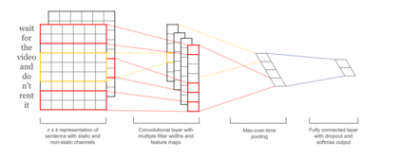

Slide 5
从词向量更进一步—text regions embedding
类似中文的分词（why this method）
对不同的任务学习不同的embedding（如判断兴趣）
对Region的处理更能体现文字本身的意思，而单独的词汇很可能并不包含信息
Eg:“easy to use” 正向情感
“use” 不包含情感

Slide 6
Two view embedding
X1：输入 X2：输出（label） f：卷积层 g：输出层
假设：在理想情况下，文本的情感仅取决于一系列特定词H
“easy to use” Vs “not easy to use”
使用无监督学习训练神经网络预测上下文
使用有监督学习预测情感
无监督学习相当于对有监督学习的文本做了扩展

Slide 7

半监督框架
对于目标任务，训练CNN取名为B。简便起见，B只有一个卷积层，长度为p
学习tv-embedding：
训练一个神经网络U用来预测target
使用训练好的神经网络隐藏层的向量作为region embedding向量
将训练好的embedding向量加入B中作为联合输入，使用有标签数据进行学习。
从 到

Slide 8

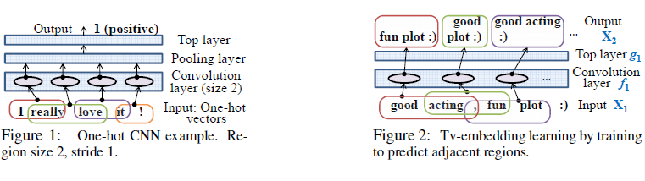
Tv embedding的训练方法
第一步：使用带有label的数据训练一个CNN，取名为 B
第二步：使用另外一个神经网络U预测每一个target（使用未标记数据）
Target1：region的上下文
Target2：使用所有有标签数据训练CNN，将region放入CNN 中得到的输出
第三步：放弃预测的结果，保留CNN卷积层的内部输出
对应每个文本区域有一个m维的向量 ，这个向量保留了与任务有关的信息（如情感因素）

Slide 9
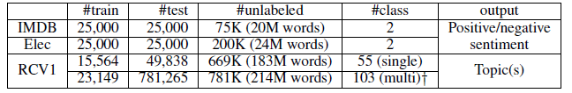
实验
使用IMDB、Ekec与RCV1数据集

Slide 10
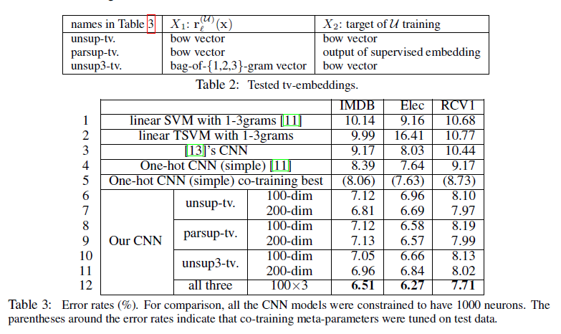

Slide 11
优点：
不使用训练的CNN预测未标记数据，不存在错误标记标签污染的问题
使用针对任务的embedding方式，而不是普适性的embedding

Slide 12
可借鉴的点
1.考虑引入相似的外部语料库对模型进行训练
2.对于非监督学习来说，尽量不使用中间过程对样本进行预打标签过程，会带来标签污染的风险
3.可以尝试对模型进行微小改动后，与原先的模型融合

